Slide 1
令和6年度調剤報酬改定のポイント ～改定結果の影響を俯瞰で考える～
株式会社 Kaeマネジメント
2025年戦略推進本部長
代表取締役 駒形 公大

Slide 2
■ アジェンダ
１．令和6年度調剤報酬改定の概要
２．改定項目について
３．薬局業界への影響

Slide 3
■ アジェンダ
１．令和6年度調剤報酬改定の概要
２．改定項目について
３．薬局業界への影響

Slide 4
■ 環境を理解する
(万人)
(兆円)
(単位：十万円)

Slide 5
■ 診療報酬改定率
令和6年度診療報酬改定率
0.88％ (0.43％)
技術料本体
・処遇改善、賃上げ 0.61％
・入院食事料 0.06％
・効率化、適正化 ▲0.25％
実質本体
0.46％(0.23％)
※１
・医科 0.51％(0.23％)
・歯科 0.58％(0.29％)
・調剤 0.16％(0.08％)
※１ 40歳未満の勤務医師・勤務歯科医師・薬局の勤務薬剤師、事務職員、
歯科技工所等で従事する者の賃上げに資する措置分 (＋0.28％）を含む。
令和５年１２月２０日中医協 総－７資料より

Slide 7
■ 後発医薬品の選択促進策“選定療養費制度”
【イメージ図】
【選定療養】
選定負担
25円
・医療上必要性があると認められる場合は
対象外とになる
・後発品の流通が困難な場合(在庫がない)は、
対象外となる
・選定療養の対象は
①銘柄名処方であって、患者希望の先発品
②一般名処方の場合
患者負担
60円
患者負担
52.5円
価格差
患者負担
77.5円
患者負担
３0円
保険給付
140円
医療上の必要性＝医師の判断
医師が先発品を希望する理由とは？？
保険給付
70円
保険給付
122.5円
【対象範囲】(約900品目)
①上市後5年経過した長期収載品
②上市後5年未満で置換率が50％以上
後発医薬品
100円
長期収載品
200円
選定療養制度
200円

Slide 8
■ 令和6年度診療報酬改定とは
プラス改定
(2022)
マイナス改定
(2006年)
プラス＋選定療養
(2024)
薬剤料
医療費
先発
60％
先発
60％
先発
50％
先発
60％
薬剤料
5.6兆円
(80％)
後発
40％
後発
40％
後発
50％
＋0.08％
(前回)
後発
40％
＋0.16％
技術料
2.2兆円
(20％)
技術料
▲0.6％
(2006)
※薬価引き下げ分は考慮せず

Slide 9
■ 後発医薬品に係る新目標(2029年度)について
令和6年3月14日 社会保障審議会医療保険部会 https://www.mhlw.go.jp/content/12401000/001227199.pdf

Slide 10
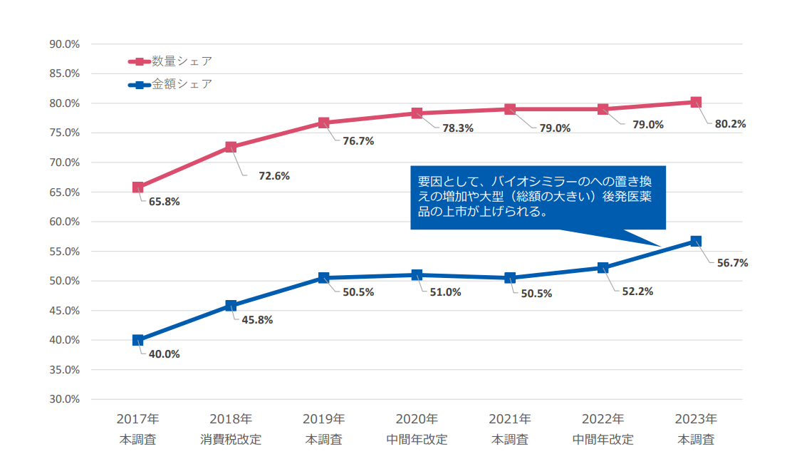
■ 薬価調査における数量シェア及び金額シェアの推移

Slide 11
2025年
患者のための薬局ビジョン
地域包括ケアシステムの構築
患者のための薬局ビジョンとは
57,000軒(当時)の薬局を患者本位のかかりつけ薬局に再編し、薬物療養に関して地域包括ケアシステムの一翼を担う薬局づくりへの道筋
2016年10月～
健康サポート薬局
2018年4月～
地域支援体制加算
2021年8月～
地域連携薬局
専門医療機関連携薬局
厚生労働省患者のための薬局ビジョンより https://www.mhlw.go.jp/stf/houdou/0000102179.html

Slide 12
2030年
医療DXの実現
厚生労働省「医療DXについて」 https://www.mhlw.go.jp/content/10808000/000992373.pdf

Slide 13
■ アジェンダ
１．令和6年度調剤報酬改定の概要
２．改定項目について
３．薬局業界への影響

Slide 14
■ 令和6年度～調剤報酬点数
調剤基本料
地域支援体制加算
連携強化加算
在宅薬学総合体制加算
後発医薬品調体制加算
医療DX推進体制加算
薬剤調製料
各種製剤加算
時間外加算
調剤管理料
服薬管理指導料
調剤管理加算
麻薬管理指導加算
医療情報取得加算
乳幼児服薬指導加算
小児特定加算
特定薬剤管理指導加算
吸入薬指導加算
かかりつけ薬剤師指導料(包括管理料)
調剤後薬剤管理指導料
服用薬剤調整支援料
外来服薬支援料
服薬情報等提供料
経管投薬支援料
在宅患者訪問薬剤管理指導料
在宅患者医療用麻薬持続注射療法加算
時間外加算
在宅患者緊急訪問薬剤管理指導料
在宅患者中心静脈栄養法加算
在宅患者重複投薬・相互作用等防止管理料
在宅患者緊急時等共同指導料
退院時共同指導料
在宅移行初期管理料

Slide 15
■ 調剤報酬改定の総括
見直し・新設された評価
・連携強化加算 (第二種協定指定)
・医療DX推進整備体制加算 (電子処方・マイナ保険証)
・在宅薬学総合体制加算 (高度在宅への取組)
・特定薬剤管理指導加算３ (RMP・選定療養・流通問題)
・地域支援体制加算 (評価の標準化)
国の施策への取組
・調剤後薬剤管理指導料(慢性心不全)
・服薬情報等提供料２ (介護支援専門員)
服薬フォロー
・在宅移行初期管理料 (移行時における服薬支援)
・在宅患者重複投薬・相互作用等防止管理料 (診察同行等の表評価)
・在宅患者緊急訪問薬剤管理指導料(深夜加算等)
(既存業務の)
未評価を評価

Slide 16
■ 調剤報酬改定の総括
改定の方向性を捉える
・外来主体の薬局の算定できる報酬は天井を迎える
・次回報酬改定のキーは「服薬フォロー」と「報酬にないトレンド」
既存の基礎的業務だけでは大きなメリットはない
過去の報酬改定の傾向から、既存報酬は「維持」または「減算」。
地域支援体制加算の減算に対し、次回大きな増点は考えられない？
長期的な視点
変化がなければ衰退するしかないのでは？

Slide 17
■ 今回の改定のゴール
外来主体
連携強化加算
医療DX推進整備体制加算
必須項目
地域支援体制加算
な し ・・・加算の取得１or３
加算１ ・・・加算２の取得
加算２
加算３
維 持
加算４
※3⇒４を目指したいがハードルは高い
在宅に注力
連携強化加算
医療DX推進整備体制加算
必須項目
地域支援体制加算
※算定が前提 ＋
在宅薬学総合体制加算２
対人業務が必要

Slide 18
■ 令和6年度調剤報酬改定(本日の話)
調剤基本料
改定項目
地域支援体制加算
連携強化加算
医療DX推進体制加算
在宅薬学総合体制加算
医療情報取得加算
※名称変更のみなので割愛
薬学管理料
調剤後薬剤管理指導加算
かかりつけ薬剤師指導料
※複雑でないので割愛
在宅移行初期管理料
在宅患者重複投薬・相互作用等防止管理料
施設連携加算
特定薬剤管理指導加算３
服薬情報等提供料２
麻薬管理指導加算
嚥下困難者用製剤加算
無菌製剤処理加算
在宅の訪問回数
緊急訪問の時間外加算
※複雑でないので割愛

Slide 19
■ 調剤基本料
効率の良い薬局経営の評価の見直し
調剤基本料２の算定対象となる薬局に、１月における処方箋の受付回数が4,000 回を超え、かつ、処方箋受付回数が多い上位３の保険医療機関に係る処方箋による調剤の割合の合計が７割を超える薬局を加える。
 |  | 要件 |  | 点数
 |  | 処方箋受付回数 | 処方箋集中率
調剤基本料１ |  | 調剤基本料２・３、特別調剤基本料以外 |  | 42→45点
調剤基本料２ |  | ① 受付回数が月2,000回超～4,000回 ② 受付回数が月4,000回超 ③ 受付回数が月1,800回超～2,000回 ④ 特定の医療機関からの受付回数が4,000回超 | ① 85％超 ② 70％超 ③ 95％超 | 26→29点
調剤基本料３ | イ | 同一グループで受付回数が月3万5千回超～4万回 | 95％超 | 21→24点
 |  | 同一グループで受付回数が月4万回超～40万回 | 85％超
 | ロ | 同一グループで受付回数が月40万回超又は300店舗以上 |  | 16→19点
 | ハ | 同一グループで受付回数が月40万回超又は300店舗以上 | 85％以下 | 32→35点
特別調剤基本料 | A | 医療機関と特別な関係を有している (※2) | 70→50％超 | 7→5点
 | B | 調剤基本料の届出を行っていない薬局 (新設) | － | 7→3点
(※１)
※１ 追加
処方箋の受付回数が一月に四千回を超えること（一月の処方箋の受付回数が多い上位３の保険医療機関に係る処方箋による調剤の割合の合計が七割を超える場合に限る。）。
※2
特別調剤基本料Ａの施設基準保険医療機関と不動産取引等その他の特別な関係を有している保険薬局（当該保険薬局の所在する建物内に保険医療機関（診療所に限る。）が所在している場合を除く。）であって、当該保険医療機関に係る処方箋による調剤の割合が5割を超えること。

Slide 20
■ 敷地内薬局への対応
特別調剤基本料A
通常の敷地内薬局
後発医薬品調剤体制加算・地域支援体制加算・在宅薬学総合体制加算 100分の10 (現在80)
連携強化加算・・・感染対策向上加算が届出されている場合、算定不可
薬剤料の減算・・・7種類以上の内服薬に係る薬剤料を100分の90
処方箋料の減算・・処方箋交付が4000回（月）を超える医療機関が、当該医療機関の
交付する処方箋による調剤の割合が9割を超える薬局と特別な関係
を有する場合の処方箋料の評価 （3段階）
処方箋料１ ・・・28点 → 18点
各3種類以上の抗不安薬、睡眠薬、抗うつ剤、向精神病薬又は4種類以上の抗不安薬及び睡眠薬の投薬を行った場合
処方箋料２ ・・・40点 → 29点
7種類以上の内服薬の投薬を行った場合、又は不安もしくは不眠の症状を有する患者に対して1年以上継続し、厚労大臣が定める薬剤を投薬を行った場合
処方箋料３ ・・・68点 → 42点
上記１，２以外の場合
特別調剤基本料B
届出をしていない敷地内薬局＋保険薬局
基本料の加算を算定できない (地域支援体制加算、連携強化等)
調剤後薬剤管理指導料、服薬情報等提供料、服薬管理指導料 等

Slide 21
■ 調剤基本料の加算
連携強化加算
２点 → ５点
地域支援体制加算の取得を求める要件を削除 →特調B以外は算定可能
ポイント
現場が・・・というよりも本部対応(体制整備)
施設要件
① 「第二種協定指定医療機関」として都道府県知事の指定を受けた保険薬局
② 感染症対応に研修・訓練を年１回以上実施
③ 個人防護具を備蓄
④ 新型インフルエンザ等感染症発生時において、要指導医薬品及び一般用医薬品の提供、
体外診断用医薬品の提供、感染症対応に必要な衛生材料等の提供 (平時からの提供)
⑤ 自治体からの要請に応じて、避難所等に医薬品供給、人員派遣の協力等を行う体制
⑥ 災害対応に係る研修、訓練を年1回以上実施
⑦ 災害や新興感染症発生時における薬局の体制や対応について各状況に応じた手順書等の作成
⑧ 情報通信機器を用いた服薬指導を行う体制の整備
⑨ 要指導医薬品及び一般用医薬品の販売、検査キットの取扱い
【経過措置】令和6年3月31日において、連携強化加算を届け出ている薬局は
令和6年12月31日までに限り、基準を満たしているものとみなす。

Slide 22
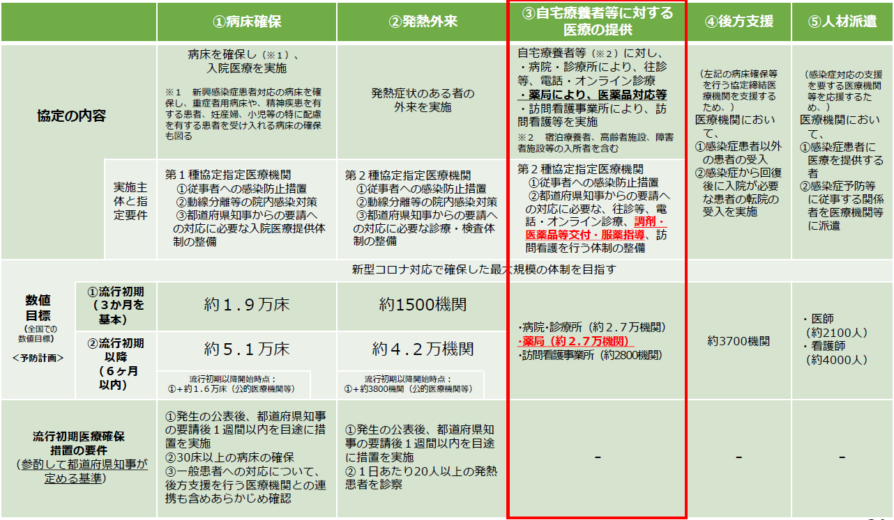
参考資料
■ 医療措置協定の内容
厚生労働省 令和6年度診療報酬改定資料について https://www.mhlw.go.jp/stf/seisakunitsuite/bunya/0000196352_00012.html

Slide 23
■ 調剤基本料の加算
医療DX推進体制整備加算
(新設)
月１回 ４点
医療DX 推進に係る体制として別に厚生労働大臣が定める施設基準に適合しているものとして地方厚生局長等に届け出た保険薬局において調剤を行った場合は、医療DX 推進体制整備加算として、月１回に限り４点を所定点数に加算する。この場合において、注２に規定する特別調剤基本料Ｂを算定する保険薬局は当該加算を算定できない。
施設要件
※は経過措置あり
① 療養の給付及び公費負担医療に関するオンライン請求を使用している。
② オンライン資格確認の体制を有している。
③ 保険薬剤師が、電子資格確認の仕組みを利用して取得した診療方法を閲覧又は活用し、
調剤出来る体制を有していること。
④ 電磁的記録を持って作成された処方箋を受け付ける体制を有していること。
⑤ 電磁的記録による調剤録及び薬剤服用歴の管理の体制を有していること。
⑥ 電子カルテ情報共有サービスを活用できる体制を有していること。
⑦ マイナンバーカードの健康保険証利用について、実績が●％以上であること
⑧ 医療DX推進の体制及び情報活用して調剤を行うことの掲示 （店内、WEB）
※
令和7年3月31日まで
※
令和7年9月30日まで
※
令和6年10月1日から
※
令和7年5月31日まで
最大のポイントは「なにか」を明確にする

Slide 24
参考資料
■ 医療DX推進体制整備加算
電磁的記録による調剤録及び薬剤服用歴の管理の体制を有していること。
第95の２ 医療DX推進体制整備加算 (P334)
(５) 電磁的記録により薬剤服用歴等を管理する体制を有していること。ただし、紙媒体で受け付けた処方箋、情報提供文書等を紙媒体のまま保管することは差し支えない。
令和6年3月5日 保医発0305第6号 特掲診療料の施設基準等及びその届出に関する手続きの取扱いについて（通知）
課 題
マイナンバーカードの健康保険証利用について、実績が●％以上であること

Slide 25
令和5年6月26日 介護情報利活用ワーキンググループ資料より

Slide 26
■ 医療DX推進体制整備加算 （マイナ保険証利用推進）
 | 合計 | 人口に対する割合
有効申請受付数（累計） 【令和６年３月３日（日）時点】 | 99,780,208 | 79.6%
交付枚数（累計） 【令和６年３月３日（日）時点】 | 98,201,766 | 78.3%
保有枚数 【令和６年２月２９日（木）時点】 | 91,885,505 | 73.3%
総務省HPより https://www.soumu.go.jp/kojinbango_card/kofujokyo.html
 | 合計 | 累計交付数に対する割合
マイナ保険証としての利用登録【累計】 | 72,066,614 | 73.8%
デジタル庁 マイナンバーカード普及に関するダッシュボード (2024年1月22日)
https://www.digital.go.jp/resources/govdashboard/mynumber_penetration_rate/
4％
令和6年1月12日厚生労働省 マイナ保険証利用促進のための医療機関等への補助等の支援策について
https://www.mhlw.go.jp/content/10200000/001189938.pdf

Slide 27
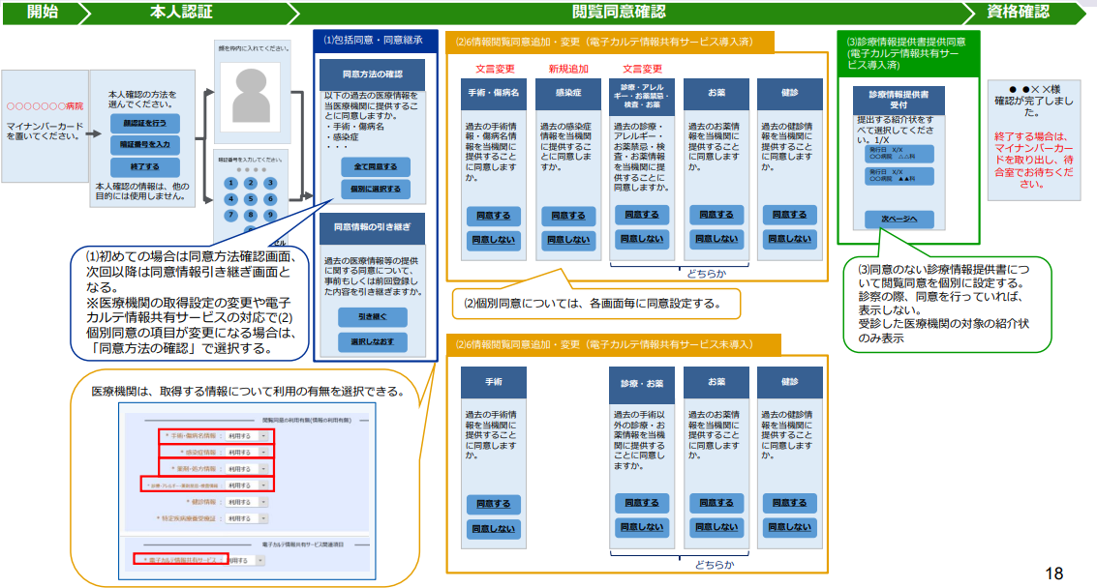
参考資料
■ マイナ保険証の利用とは
令和6年1月24日 医療等情報利活用ワーキンググループ https://www.mhlw.go.jp/content/10808000/001197924.pdf

Slide 28
■ 地域支援体制加算
〇 地域支援体制加算の施設基準
(１) 地域医療に貢献する体制を有することを示す実績(下記の要件)
(５) 医療安全に関する取り組みの実施
ア プレアボイド事例の把握・収集
イ 医療安全に資する取り組み実績の報告
ウ 副作用報告に係る手順書を作成
(２) 地域における医薬品等の供給拠点としての対応
ア 医療用医薬品1,200品目
イ 薬局間連携による医薬品の融通等
ウ 医療材料及び衛生材料を供給できる体制
エ 麻薬小売業者の免許
オ 集中率85％超の薬局は、後発品の調剤割合70％以上
カ 取り扱う医薬品に係る情報提供体制
(６) かかりつけ薬剤師の届出
(７) 管理薬剤師要件
(８) 患者ごとに服薬指導の実施、薬剤服用歴の作成
(３) 休日、夜間を含む薬局における調剤・相談応需体制
ア 一定時間以上の開局
イ 休日、夜間の開局時間外の調剤・在宅業務に対応出来る体制
ウ 当該薬局を利用する患者からの相談応需体制
エ 夜間・休日の調剤、在宅対応体制(輪番含む)の周知
(９) 研修計画の作成、学会発表などの推奨
(10) 患者のプライバシーに配慮、座った状態での服薬指導
(11) 地域医療に関する取り組みの実施
ア 一般用・要指導医薬品の販売(48薬効群)
イ 健康相談、生活習慣に係る相談の実施
ウ 緊急避妊薬の取扱い、女性の健康に係る対応
エ 敷地内禁煙
オ たばこの販売禁止(併設する店舗販売業を含む)
(４) 在宅医療を行うための関係者との連携体制等の対応
ア 医療機関又は訪問看護ステーションとの円滑な連携
イ 保険医療・福祉サービス担当者との連携体制
ウ 在宅薬剤管理の実績 24回以上/年
エ 在宅に係る研修の実施
上記(１)地域医療に貢献する体制を示す実績 (処方箋1万枚当たりの年間回数、⑩は薬局当たりの年間回数)
要件
基本料１
それ以外
【調剤基本料１の薬局】
・地域支援体制加算１ 39点 → 32点
④を含む３つ以上
・地域支援体制加算２ 47点 → 40点
①～⑩のうち８つ以上
【調剤基本料１以外の薬局】
・地域支援体制加算３ 17点 → 10点
④、⑦を含む３つ以上
・地域支援体制加算４ 39点 → 32点
①～⑩のうち８つ以上
①夜間・休日等の対応実績
②麻薬の調剤実績
③重複投薬・相互作用等防止加算等の実績
④かかりつけ薬剤師指導料の実績
⑤外来服薬支援料1の実績
⑥服用薬剤調整支援料の実績
⑦単一建物診療患者が１人の在宅管理の実績
⑧服薬情報等提供料に相当する実績
⑨小児特定加算の算定実績
⑩認定薬剤師の地域多職種連携会議への出席
40回
1回
20回
20回
1回
1回
24回
30回
1回
1回
400回
10回
40回
40回
12回
1回
24回
60回
1回
5回

Slide 29
■ 地域支援体制加算
要指導医薬品及び一般用医薬品の販売
要指導医薬品等は単に最低限の品目を有していればいいものではなく、購入を希望して来局する者が症状等に応じて必要な医薬品が選択できるよう、様々な種類の医薬品を取り扱うべきであり、健康サポート薬局の届出要件とされている 48 薬効群の品目を取り扱うこと。
健康相談、生活習慣に係る相談の実施
健康相談又は健康教室を行うとともに、栄養・食生活、身体活動・運動、休養、こころの健康づくり、飲酒、喫煙など生活習慣全般に係る相談について応需・対応し、地域住民の生活習慣の改善、疾病の予防に資する取組を行うといった健康情報拠点としての役割を果たすこと。
緊急避妊薬の取扱い、女性の健康に係る対応
緊急避妊薬を備蓄するとともに、当該医薬品を必要とする者に対する相談について適切に応需・対応し、調剤を行う体制を整備していること。
令和6年3月5日特掲診療料の施設基準等及びその届出に関する手続きの取扱いについて（通知）
https://www.mhlw.go.jp/content/12404000/001222212.pdf

Slide 30
参考資料
■ 地域支援体制加算 (よくある質問)
要件
基本料１
それ以外
①夜間・休日等の対応実績
②麻薬の調剤実績
③重複投薬・相互作用等防止加算等の実績
④かかりつけ薬剤師指導料の実績
⑤外来服薬支援料1の実績
⑥服用薬剤調整支援料の実績
⑦単一建物診療患者が１人の在宅管理の実績
⑧服薬情報等提供料に相当する実績
⑨小児特定加算の算定実績
⑩認定薬剤師の地域多職種連携会議への出席
40回
1回
20回
20回
1回
1回
24回
30回
1回
1回
400回
10回
40回
40回
12回
1回
24回
60回
1回
5回
服薬情報等提供料が算定不可となっているもので相当する業務
・特定薬剤管理指導加算２ ・調剤後薬剤管理指導料 ・服用薬剤調整支援料
・かかりつけ薬剤師指導料を算定している患者に対し、服薬情報等提供料の算定に相当する業務を実施した場合
※かかりつけ薬剤師包括管理料は省略
掲載元：保医発0305第6号 特掲診察料の施設基準及びその届出に関する手続きの取扱いについて P323
認定薬剤師の地域多職種連携会議への参加 (多職種連携会議)
・地域包括支援センターが主催する地域ケア会議 ・サービス担当者会議
・退院時カンファレンス
掲載元：令和2年3月31日事務連絡 疑義解釈 (その１)

Slide 31
■対人業務への取組
調剤管理加算
重複投薬・相互作用等防止加算
乳幼児服薬指導加算
在宅患者訪問薬剤管理指導料
特定薬剤管理指導加算１
麻薬管理指導加算
特定薬剤管理指導加算３
特定薬剤管理指導加算２
小児特定加算
調剤後薬剤管理指導料
調剤後のフォローアップ
(対人業務)
吸入薬指導加算
かかりつけ薬剤師指導料
外来服薬支援料２
外来服薬支援料１
経管投薬支援料
服用薬剤調整支援料
服薬情報等提供料
対人より手技や職能の評価
退院時共同指導料
※麻薬管理指導加算 ・・・麻薬調剤実績
調剤後薬剤管理指導料・・・服薬情報等提供料
すべて地域支援体制加算の実績要件

Slide 32
厚生労働省 令和4年度調剤報酬改定資料より

Slide 33
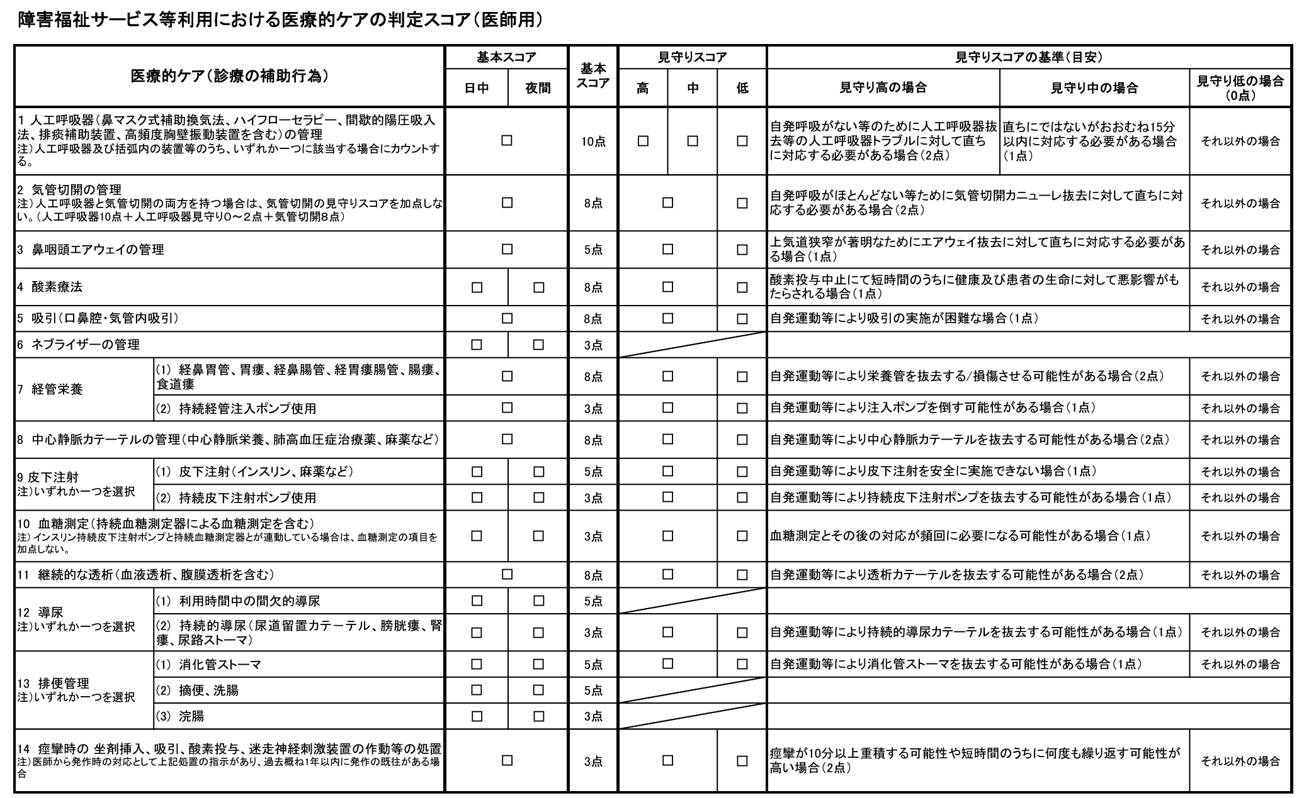
参考資料
令和3年3月23日 厚生労働省事務連絡 令和３年度報酬改定における医療的ケア児に係る報酬の取扱い等について

Slide 34
■ 介護保険施設等への調剤
服薬管理指導料３
特別養護老人ホーム 45点
介護老人保健施設等 に変更 45点（月4回に限り）
（特 養・老 健・介護医療院・短期入所）
末期のがん患者に対し、他医療機関の医師による保険診療が可能
処方箋が発行（調剤報酬を算定可能に）
外来服薬支援料２
施設連携加算 （月1回 50点） 新設
当該施設スタッフと共同し当該患者が服用中の調剤済みの薬剤を含めた服薬管理を支援した場合に、算定。
【留意事項】
● 以下のうち、特に服薬管理の支援が必要であると判断した場合に実施
①施設入所時であって、服用薬剤数が多い
②新たな薬剤が処方された若しくは薬剤の用法・用量が変更になった
③副作用等による体調の変化に関する施設職員からの相談に基づく服薬支援
● 単に施設の要望に基づき一包化等の調製を行い、施設職員に対して服薬指導
情報共有を行ったのみでは算定不可。

Slide 35
厚生労働省 令和6年度診療報酬改定(調剤)について https://www.mhlw.go.jp/content/12400000/001219992.pdf

Slide 36
■ 特定薬剤管理指導加算
特定薬剤管理指導加算
加算１
特に安全管理が必要な医薬品(ハイリスク薬)の服薬指導に対する評価
イ (10点) 新たに処方された患者に対して
ロ ( 5点) 用法又は用量の変更、患者の副作用の発現状況等に応じて
新設
加算２
薬局でのレジメンを活用した薬学的管理等の評価
(100点) 患者のレジメン等を把握した上で必要な服薬指導を実施
加算３
重点的な服薬指導・説明が必要な場合の評価
イ ( 5点) リスク管理計画(RMP)に基づく資料を用いた場合
ロ ( 5点) 選定療養を受けようとする患者に対する説明を行った場合
( 5点) 前回調剤された銘柄と異なる銘柄での薬剤交付が必要な場合
新設

Slide 37
■ 特定薬剤管理指導加算
特定薬剤管理指導加算３
最初に処方された1回に限り算定
(新設)
「イ」については、当該医薬品の医薬品リスク管理計画に基づき製造販売業者が作成した当該医薬品に係る安全管理等に関する資料を用いて特に必要な患者に説明及び指導を行ったときとは、以下の場合をいう。
ＲＭＰの策定が義務づけられている医薬品について、当該医薬品を新たに処方された場合に限り患者又はその家族等に対し、ＲＭＰに基づきＲＭＰに係る情報提供資材を活用し、副作用、併用禁忌等の当該医薬品の特性を踏まえ、適正使用や安全性等に関して十分な指導を行った場合
治験時や市販後に
確認されている副作用
関連は疑わしいが
確認が十分でない副作用
高齢者や小児など
情報が
不足している条件
重大な副作用
その他の副作用
重要な特定された
リスク
重要な
潜在的リスク
重要な不足情報
添付文書
RMP

Slide 38
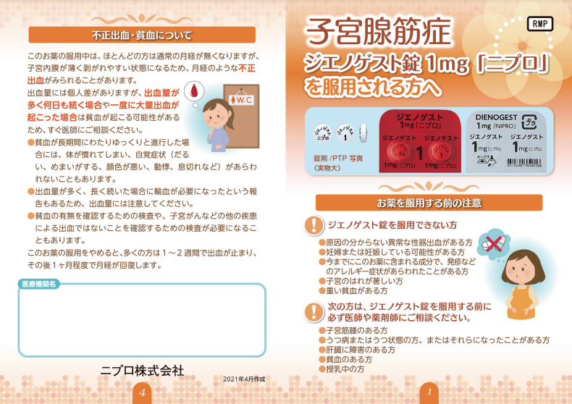
ニプロ株式会社 ホームページ「患者さん向け資材」より https://order.nipro.co.jp/items

Slide 39
参考資料
■ 特定薬剤管理指導加算
特定薬剤管理指導加算３
最初に処方された1回に限り算定
(新設)
「ロ」に示す選定療養を受けようとする患者、その他調剤前に医薬品の選択に係る情報が特に必要な患者に説明及び指導を行ったときとは、以下の場合をいう。
一般名処方又は銘柄名処方された医薬品について、選定療養の対象となる先発医薬品を選択しようとする患者に対して説明を行った場合
医薬品の供給の状況が安定していないため、調剤時に前回調剤された銘柄の必要な数量が確保できず、前回調剤された銘柄から別の銘柄の医薬品に変更して調剤された薬剤の交付が必要となる患者に対して説明を行った場合
先発品希望
前回
A薬
患者
B薬
医療
機関
処方箋
患者
一般名・後発品
処方箋
同一内容の処方
別の銘柄に
変更し調剤
薬局
薬局
薬
薬
A薬の入荷が
困難で・・・
10月から新しい
制度が・・・

Slide 40
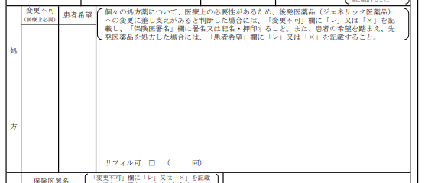
■ 後発医薬品の選択促進策“選定療養費制度”
保険給付と選定療養の適用場面
長期収載品の使用について
①銘柄名処方の場合であって、患者希望により長期収載品を処方・調剤した場合
②一般名処方の場合
※ただし、①医療上の必要性があると認められる場合(変更不可)や、②薬局に在庫がない、後発品
提供が困難な場合は選定療養の対象とせず、保険給付の対象とする。
対象品目の範囲
① 後発品上市後5年を経過した長期収載品
② 後発品上市後5年未満、置換率50％に達成している医薬品

Slide 41
参考資料
■ 薬剤師に求められる判断
令和6年3月27日 保医発0327第11号「長期収載品の処方又は調剤」より
保険薬局においては、処方箋に記載のある「変更不可（医療上必要）」欄又は「患者希望」欄の「✓」又は「×」の記載の有無に基づき、長期収載品を調剤した場合に選定療養の対象となるか否か判断すること。 ただし、保険薬局において、次の場合において、次のような判断をすることは差し支えないこと。なお、これらの場合において、患者に対して調剤する薬剤を変更 すること等を説明の上、同意を得ること。
・後発医薬品の在庫状況を踏まえ、当薬局において後発医薬品の提供が困難であり、長期収載品を提供
せざる得ない場合
・処方段階では後発医薬品も使用可能としていたが、薬剤師において、患者が服用しにくい剤形である、
長期収載品と後発医薬品で効能・効果等の差異があるべきと判断した場合、「医療上必要がある」場
合に該当し、保険給付とすることも想定される。

Slide 42
■ 後発医薬品の選択促進策“選定療養費制度”
選定療養
長期収載品の差額の「1/4」の追加負担 （3/4は保険給付対象）
・長期収載品と後発品の薬価の差を算出 (③)
・「薬価の差」に「負担割合」を掛ける (④)
・長期収載品と上記との「差」が保険給付の対象となり、自己負担を掛ける (⑤⑥)
・選定療養費に消費税を掛けたものと、自己負担額を足す (⑦⑧)
【差額1/4負担】 |  | 薬価 | 自己負担(3割) | 自己負担(１割)
① | 先発品 | 500 | 150 | 50
② | 後発品 | 150 | 45 | 15
③ | 差額 | 350
④ | 差額 (1/4) | 87.5 | 262.5 | 262.5
⑤ | 保険給付(①-④) |  | 412.5 | 412.5
⑥ | 自己負担 |  | 123.8 | 41.3
⑦ | 選定療養費(④×1.1) |  | 96.2 | 96.2
⑧ | 合計(⑥+⑦) |  | 220.0 | 137.5
(87.5)
3割
保険

Slide 43
参考資料
 |  | ドネペジル3㎎ | エソメプラゾール10㎎ | ベポタスチンベシル酸塩5㎎ | アムロジンピンべシル酸塩2.5㎎
① | 先発品 | 59.3 | 40.6 | 20.1 | 13.1
② | 後発品 | 32.3 | 24.0 | 10.1 | 10.1
③ | 差額 | 27.0 | 16.6 | 10.0 | 3.0
④ | 差額(1/4) | 6.8 | 4.2 | 2.5 | 0.8
⑤ | 保険給付(①-④) | 52.6 | 36.5 | 17.6 | 12.4
⑥ | 自己負担(3割) | 15.8 | 10.9 | 5.3 | 3.7
⑦ | 選定療養(④×1.1) | 7.4 | 4.6 | 2.8 | 0.8
⑧ | 合計(⑥＋⑦) | 23.2 | 15.5 | 8.0 | 4.5
先発品3割 | 17.8 | 12.2 | 6.0 | 3.9
後発品3割 | 9.7 | 7.2 | 3.0 | 3.0

Slide 44
■ 服薬情報等提供料
服薬情報等提供料２
１ 服薬情報等提供料１ ・・・30点
２ 服薬情報等提供料２ ・・・20点 → 20点
イ 医療機関に必要な情報を文書により提供した場合
ロ リフィル処方箋に基づく調剤後、処方医に必要な情報と文書により
提供した場合
ハ 介護支援専門員に必要な情報を提供した場合
３ 服薬情報等提供料３ ・・・50点
※特別調剤基本料Aを算定する保険薬局は同一敷地内にある医療機関に対して情報提供を行った場
合には算定できない
服薬情報等提供料２ (介護支援専門員)
在宅管理の報酬と服薬情報等提供料の併算定は不可 → 外来患者が対象

Slide 45
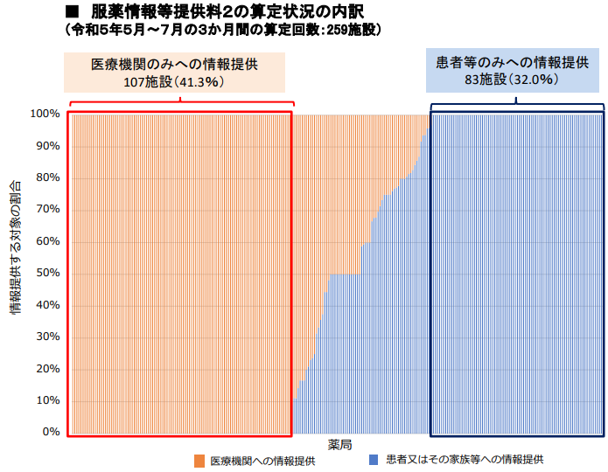
■ 服薬情報等提供料２
算定要件の見直し
患者又はその家族等の求めがあった場合、患者の同意を得て、次に掲げる情報等の内容について、患者又はその家族等に対して速やかに提供等し、当該情報に関する患者の状態等の確認及び必要な指導を次回以降の来局時に行った場合。
(イ) 緊急安全性情報、安全性速報や医薬品・医療機器等安全性情報など、処方箋受付 時に提供
した薬剤情報以外の情報で患者の服薬期間中に新たに知り得た情報
(ロ) 患者の服薬期間中に服薬状況の確認及び必要な指導
服薬情報等提供料２の情報提供先は医療機関、患者・家族の両方で可能だが、どちらかに集中している薬局が多い
令和6年度改定
患者・家族のみへの情報提供の算定要件を
見直し
令和5年11月8日中央社会保険医療協議会 調剤その２
https://www.mhlw.go.jp/content/12404000/001165063.pdf

Slide 46
■ 服薬情報等提供料２
算定要件の見直し(令和6年度)
服薬情報等提供料２は、保険薬剤師が患者の服薬状況等について薬学的な分析に基づき患者の薬学的管理に必要な情報を文書により以下のとおり情報提供した場合に算定できる。
服薬情報等提供料２のイ
保険薬局の保険薬剤師が薬剤服用歴等に基づき患者の服薬に関する（５）のアからエまでに掲げる情報提供の必要性を認めた場合であって、患者の同意を得て、現に患者が受診している保険医療機関に対して、当該患者の服薬状況等について文書等により提供した場合。
(５)のア～エ
ア 当該患者の服用薬及び服薬状況
イ 当該患者に対する服薬指導の要点
ウ 服薬期間中の患者の状態の変化等、自覚症状がある場合はその原因の可能性がある薬剤の推定
エ 当該患者が容易に又は継続的に服用できるための技術工夫等の調剤情報

Slide 47
■ 在宅の体制整備に対する評価
在宅薬学総合体制加算
(新設)
在宅患者調剤加算が廃止(15点)
在宅薬学総合体制加算１ (15点) ・・・在宅実績 直近1年 24回以上
在宅薬学総合体制加算２ (50点) ・・・地域連携をイメージ
在宅処方箋のみ
施設基準
【在宅薬学総合体制加算１】
① 在宅患者訪問薬剤管理指導を行う届出を行っていること
② 直近1年間に在宅訪問実績(略)の算定回数の合計が24回以上であること
(在宅協力薬局として連携した場合、(同一グループ薬局に対する実績は除く)を含む)
③ 緊急時等の開局時間以外の時間における対応出来る体制が整備されていること。
④ 地域の行政、医療機関、訪問看護ST及び福祉関係者等に対し開局時間外における対応できる体制に掛かる体制の周知
(地域の行政または薬剤師会等を通じて十分に行っていること)
⑤ 研修実施計画を作成し、計画に基づき在宅に掛かる研修を実施すると共に定期的に外部の学術研修を受けていること
⑥ 医療材料及び衛生材料を供給できる体制を有していること。
⑦ 麻薬小売業者の免許を取得し必要な指導を行うことができること
【在宅薬学総合体制加算２】
① 次のアまたはイを満たす保険薬局であること
ア）(１) 医療用麻薬について注射剤1品目以上を含む６品目以上を備蓄している。
(２) 無菌製剤処理を行うための無菌室、クリーンベンチ、安全キャビネットを備えていること
イ）直近1年間に、在宅における乳幼児加算・小児特定加算の算定回数の合計が６回以上
② 2名以上の保険薬剤師が勤務し、開局時間中は、常態として調剤応需の体制をとっていること
③ 直近１年間に、かかりつけ薬剤師指導料（包括管理料）の算定回数が24回以上
④ 高度管理医療機器の許可を受けていること
⑤ 加算１の基準を満たす事
両方必須

Slide 48
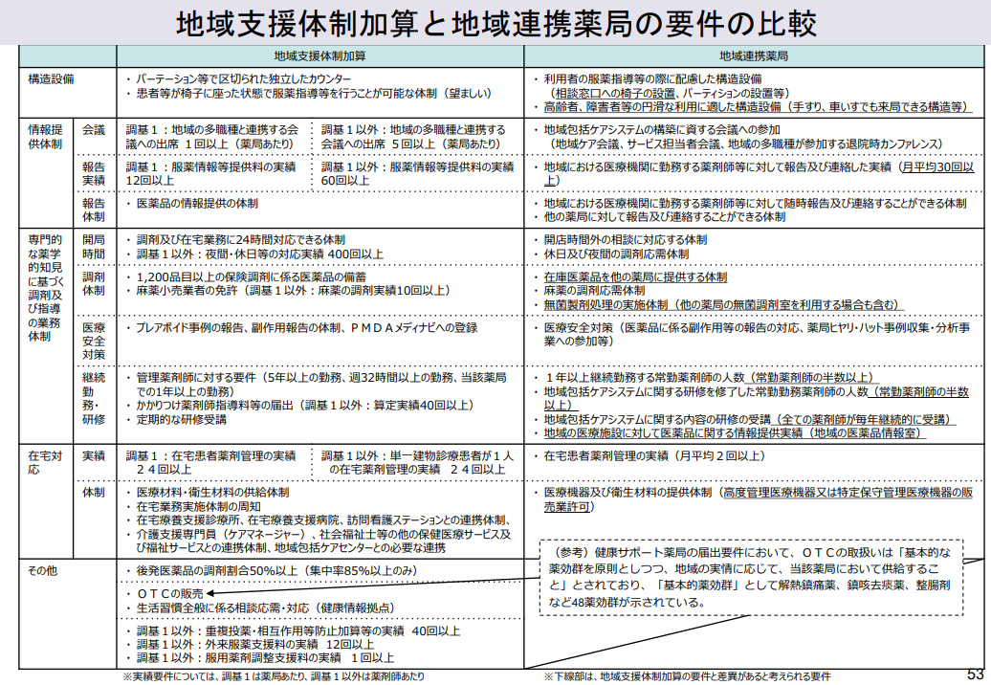
令和5年11月29日中央社会保険医療協議会 https://www.mhlw.go.jp/content/12404000/001172376.pdf

Slide 49
■ 令和6年度改定に盛り込まれた2025年への着地点
地域支援体制加算
・服薬情報の一元的、継続的把握 (かかりつけ薬剤師)
・多剤、重複投薬や相互作用の防止 (各種対人業務実績)
・24時間対応、在宅対応 (在宅医療への取組)
・医療機関等との連携 (情報提供・施設基準)
・健康サポート機能 (施設基準)
R6改定
・一般用医薬品の販売 → 要指導医薬品及び一般用医薬品
※健康健康サポート薬局の届出要件とされる48薬効群
在宅薬学総合体制加算２
(新設)
・無菌製剤処理に対応出来る体制
・高度管理医療機器の届出
健康サポート薬局
定数化(届出数)は重要だが、
着実に2025年に向けたインフラ整備が進んでいる
地域連携薬局

Slide 50
■ 在宅対応に対する報酬
在宅移行初期管理料
(新設)
（１回に限り） 230点
在宅での療養へ移行が予定されている通院が困難な患者であって、服薬管理に係る支援が必要なものに対し、訪問薬剤管理指導を担う保険薬局として当該患者が指定する保険薬局の保険薬剤師が、患者の同意を得て、在宅療養を担う保険医療機関等と連携し、在宅療養を開始するに当たり必要な薬学的管理及び指導を行った場合に、在宅患者訪問薬剤管理指導料その他厚生労働大臣が定める費用を算定した初回算定日の属する月に１回に限り算定する。
以下のア及びイを満たす患者
ア 認知症、精神障害である患者など自己による服薬管理が困難な患者、障害児である
１８歳未満の患者、６歳未満の乳幼児、末期がんの患者、注射による麻薬投与患者
イ 在宅患者訪問薬剤管理指導料、居宅療養管理指導費（いずれも単一建物診療患者が
１名の場合）に係る医師の指示のある患者。
実施した薬学的管理及び指導内容については薬剤服用歴に記載すること。在宅療養を担う医師及び介護支援専門員に対し必要な情報提供を文書で行うこと。なお、この場合の文書は服薬情報等提供料を別途算定できない。
在宅移行初期管理料を算定した月は、外来服薬支援料１は算定できない

Slide 51
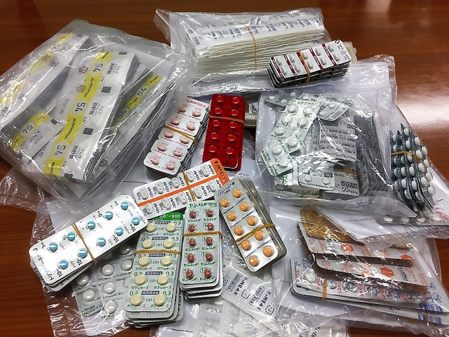
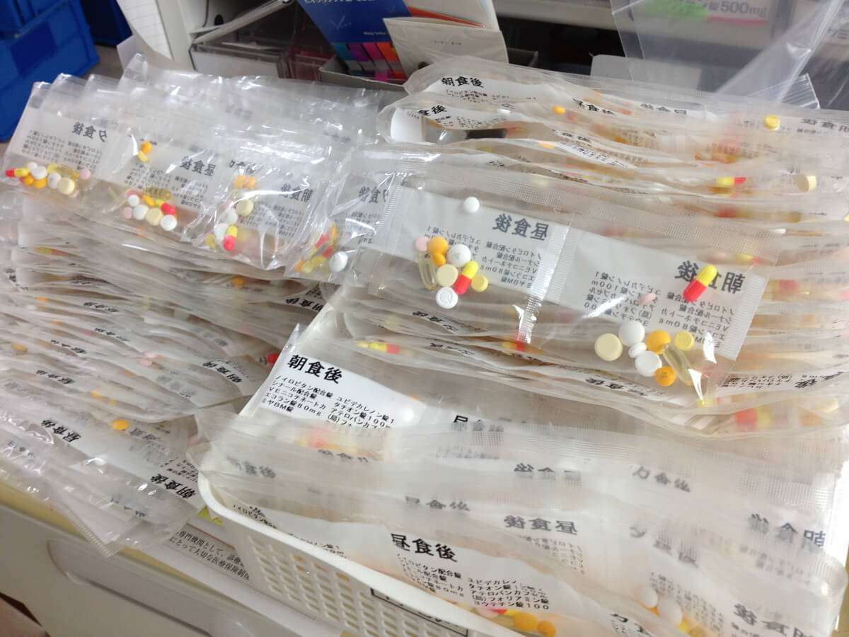
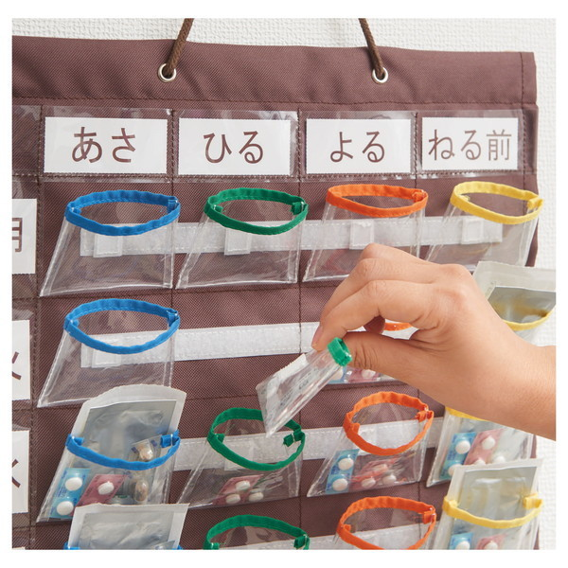
■ 在宅対応に対する報酬
在宅移行初期管理料
(新設)
（１回に限り） 230点
在宅点数(医療・介護)と外来服薬支援料の同月算定が不可だったため、算定の出来ないサービス
訪問(初回)が多くあった。
1日
15日
31日
初回訪問
(新規在宅)
２回目の訪問
残薬での対応
(処方箋は発行されない)
処方箋発行(訪問指示)
居宅療養管理指導費算定
R６改定 初回訪問時の持参薬等の整理に対して評価 在宅移行初期管理料
(在宅患者・居宅療養の初回算定と同月に算定)

Slide 52
■ 在宅の報酬
在宅患者重複投薬・相互作用等防止管理料
薬剤師が、医師とともに患家を訪問したり、ICTの活用等により医師等の多職種と患者情報を共有する環境等において、薬剤師が医師に対して処方提案を行い、当該提案が反映された処方箋を受け付けた場合の評価を設けるとともに、残薬調整に係る処方変更がなされた場合の評価を見直す。
１ 処方箋に基づき処方医に処方内容を照会し、処方内容が変更された場合
イ 残薬調整に係るもの以外の場合 40点 → 40点
ロ 残薬調整に係るものの場合 30点 → 20点
２ 患者へ処方箋を交付する前に処方医と処方内容を相談し、処方箋に係る提案が反映された処方箋
を受付けた場合
イ 残薬調整に係るもの以外の場合 40点
ロ 残薬調整に係るものの場合 20点
(新設)
■残確調整に係るもの以外の場合とは・・・
ア 併用薬との重複投薬（薬理作用が類似する場合を含む。）
イ 併用薬、飲食物等との相互作用
ウ そのほか薬学的観点から必要と認める事項

Slide 53
■ アジェンダ
１．令和6年度調剤報酬改定の概要
２．改定項目について
３．薬局業界への影響

Slide 54
■ 改定の影響
【基本的なイメージ】
 | 調剤基本料１・地域支援２ | 受付回数（月）
 |  | 1,000 | 1,400 | 1,800 | 2,200
① | 基本料＋3点 | 30,000 | 42,000 | 54,000 | 66,000
② | 連携強化済（＋3点） | 30,000 | 42,000 | 54,000 | 66,000
③ | 連携強化新規（＋5点） | 50,000 | 70,000 | 90,000 | 110,000
④ | 医療DX推進（＋4点）90％ | 36,000 | 50,400 | 64,800 | 79,200
⑤ | （A）小計 ①＋②＋④ | 96,000 | 134,400 | 172,800 | 211,200
⑥ | （B）小計 ①＋③＋④ | 116,000 | 162,400 | 208,800 | 255,200
⑦ | 地域支援（▲7） | ▲ 70,000 | ▲ 98,000 | ▲ 126,000 | ▲ 154,000
⑧ | 加算２→１（▲15） | ▲ 150,000 | ▲ 210,000 | ▲ 270,000 | ▲ 330,000
 | （C）小計 ⑤－⑦ | 26,000 | 36,400 | 46,800 | 57,200
 | （D）小計 ⑤－⑧ | ▲ 54,000 | ▲ 75,600 | ▲ 97,200 | ▲ 118,800
 | （E）小計 ⑥－⑦ | 46,000 | 64,400 | 82,800 | 101,200
 | （F）小計 ⑥－⑧ | ▲ 34,000 | ▲ 47,600 | ▲ 61,200 | ▲ 74,800

Slide 55
■ 改定の影響
 | 調剤基本料１・加算なし | 受付回数
 |  | 1,000 | 1,400 | 1,800 | 2,200
① | 基本料＋3点 | 30,000 | 42,000 | 54,000 | 66,000
② | 連携強化新規（＋5点） | 50,000 | 70,000 | 90,000 | 110,000
③ | 医療DX推進（＋4点）90％ | 36,000 | 50,400 | 64,800 | 79,200
④ | （A）小計 ①＋②＋③ | 116,000 | 162,400 | 208,800 | 255,200
⑤ | 地域支援１ （＋32点） | 320000 | 448000 | 576000 | 704000
 | （B）小計 ④＋⑤ | 436,000 | 610,400 | 784,800 | 959,200
 | 特別調剤基本料A・地域支援３ | 受付回数
 |  | 2,000 | 2,500 | 3,000 | 3,500
① | 基本料 ▲２点 | ▲ 40,000 | ▲ 50,000 | ▲ 60,000 | ▲ 70,000
② | 連携強化算定不可（▲2点） | ▲ 40,000 | ▲ 50,000 | ▲ 60,000 | ▲ 70,000
③ | 医療DX推進（＋4点）90％ | 72,000 | 90,000 | 108,000 | 126,000
④ | （A）小計 ①＋②＋③ | ▲ 8,000 | ▲ 10,000 | ▲ 12,000 | ▲ 14,000
⑤ | 地域支援３ （▲12点） | ▲ 240,000 | ▲ 300,000 | ▲ 360,000 | ▲ 420,000
⑥ | 後発品調剤１（▲18点） | ▲ 360,000 | ▲ 450,000 | ▲ 540,000 | ▲ 630,000
 | （B）小計 ④＋⑤＋⑥ | ▲ 608,000 | ▲ 760,000 | ▲ 912,000 | ▲ 1,064,000

Slide 56
■ 改定の影響
 | 基本料１→２・地域支援２→３ | 受付回数
 |  | 1,800 | 2,000 | 2,200 | 2,400
① | 基本料１→２ （▲13点） | ▲ 234,000 | ▲ 260,000 | ▲ 286,000 | ▲ 312,000
② | 連携強化済（＋3点） | 54,000 | 60,000 | 66,000 | 72,000
③ | 連携強化新規（＋5点） | 90,000 | 100,000 | 110,000 | 120,000
④ | 医療DX推進（＋4点）90％ | 64,800 | 72,000 | 79,200 | 86,400
⑤ | （A）小計 ①＋②＋④ | ▲ 115,200 | ▲ 128,000 | ▲ 140,800 | ▲ 153,600
⑥ | （B）小計 ①＋③＋④ | ▲ 79,200 | ▲ 88,000 | ▲ 96,800 | ▲ 105,600
⑦ | 地域支援２→３（▲37） | ▲ 666,000 | ▲ 740,000 | ▲ 814,000 | ▲ 888,000
 | （C）小計 ⑤＋⑦ | ▲ 781,200 | ▲ 868,000 | ▲ 954,800 | ▲ 1,041,600
 | （D）小計 ⑥＋⑦ | ▲ 860,400 | ▲ 956,000 | ▲ 1,051,600 | ▲ 1,147,200

Slide 57
■ 改定の影響(市場)
 | 点数 | 算定回数 | 報酬額 | 差額
調剤基本料１ | 42 | 40,231,302 | 1,689,714,684
調剤基本料２ | 26 | 3,617,406 | 94,052,556
調剤基本料３ イ | 21 | 3,309,442 | 69,498,282
調剤基本料３ ロ | 16 | 4,872,732 | 77,963,712
調剤基本料３ ハ | 32 | 9,828,041 | 314,497,312
特別調剤基本料 | 7 | 775,157 | 5,426,099
調剤基本料１ | 45 | 40,231,302 | 1,810,408,590 | 120,693,906
調剤基本料２ | 29 | 3,617,406 | 104,904,774 | 10,852,218
調剤基本料３ イ | 24 | 3,309,442 | 79,426,608 | 9,928,326
調剤基本料３ ロ | 19 | 4,872,732 | 92,581,908 | 14,618,196
調剤基本料３ ハ | 35 | 9,828,041 | 343,981,435 | 29,484,123
特別調剤基本料 | 5 | 775,157 | 3,875,785 | ▲ 1,550,314
 |  |  |  | 184,026,455
旧報酬
新報酬
184,026,455点（単月）×12か月＝2,208,317,460点
約220億円
※令和4年6月社会保険診療行為別統計より

Slide 58
■ 改定の影響(市場)
 | 点数 | 算定回数 | 点数
地域支援体制 加算１ | 39 | 12,531,870 | 488,742,930
地域支援体制 加算２ | 47 | 14,400,802 | 676,837,694
地域支援体制 加算３ | 17 | 1,101,932 | 18,732,844
地域支援体制 加算４ | 39 | 689,987 | 26,909,493
地域支援体制 加算３（特調） | 14 | 43,877 | 614,278
地域支援体制 加算４（特調） | 31 | 85,404 | 2,647,524
▲2,448,406,200点
▲250億円
 | 点数 | 算定回数 | 点数 | 旧報酬との差 | 年間推計
地域支援体制 加算１ | 32 | 12,531,870 | 401,019,840 | -87,723,090 | -1,052,677,080
地域支援体制 加算２ | 40 | 14,400,802 | 576,032,080 | -100,805,614 | -1,209,667,368
地域支援体制 加算３ | 10 | 1,101,932 | 11,019,320 | -7,713,524 | -92,562,288
地域支援体制 加算４ | 32 | 689,987 | 22,079,584 | -4,829,909 | -57,958,908
地域支援体制 加算３（特調） | 1 | 43,877 | 43,877 | -570,401 | -6,844,812
地域支援体制 加算４（特調） | 3 | 85,404 | 256,212 | -2,391,312 | -28,695,744
 |  |  | 1,010,450,913 | -204,033,850 | -2,448,406,200
※令和4年6月社会保険診療行為別統計より

Slide 59
増益
在宅専門
在宅薬学総合体制加算２
基本１以外
基本1
・連携強化
・医療DX
・(地域支援)
・連携強化
・医療DX
・連携強化
・医療DX
対物
対人
地域支援１・３
地域支援２・４
基本料１→２(4000回)
地域支援２⇒１
地域支援１⇒なし
基本1⇒２
(地域支援)
特別調剤基本料A
特別調剤基本料B
※ほぼ廃業状態
減益

Slide 60
再掲載
■ 今回の改定のゴール
外来主体
連携強化加算
医療DX推進整備体制加算
必須項目
地域支援体制加算
な し ・・・加算の取得１or３
加算１ ・・・加算２の取得
加算２
加算３
維 持
加算４
※3⇒４を目指したいがハードルは高い
在宅に注力
連携強化加算
医療DX推進整備体制加算
必須項目
地域支援体制加算
※算定が前提 ＋
在宅薬学総合体制加算２

Slide 61
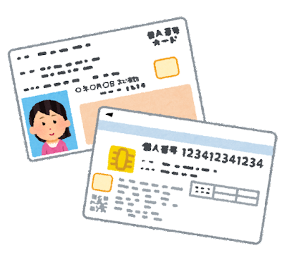
■ 調剤報酬改定への対応
医療DX推進体制加算
マイナ保険証の利用実績を増やす
新
医療DX推進体制整備加算(医科)
月１回 ８点 ・・・初診料加算
①オンライン請求をしていること
②オンライン資格確認を行う体制
③医師が取得した診療情報を、診察室、手術室等において閲覧又は活用できる体制
④電子処方箋を発行する体制
⑤電子カルテ情報共有サービスを活用できる体制
⑥マイナ保険証の利用について実績を一定程度有している
(以下、省略)
電子カルテが必要
⑤令和7年9月30日まで経過措置
ポイント
患者
医療機関
薬 局

Slide 62
■ 後発医薬品の使用促進の最後のトリガー
後発医薬品調剤体制加算１ | 80％以上 | 21点
後発医薬品調剤体制加算２ | 85％以上 | 28点
後発医薬品調剤体制加算３ | 90％以上 | 30点
＋7点
＋9点
＋2点
【計算式】
後発医薬品
●％
＝
後発医薬品のある先発医薬品 ＋ 後発医薬品
先発医薬費品
先発(変更不可)
一般名(銘柄指定)
全処方 －
= (処方) 後発医薬品
⇒ ココを「変更不可」に変えられるのを措置

Slide 63
■ 診療報酬に対する理解
処方箋料の引下げ
１ 向精神薬他剤投与を行った場合 ・・・28点 ⇒ 20点
２ 1以外の場合の他剤投与又は ・・・40点 ⇒ 32点
向精神薬長期処方を行った場合
３ １及び2以外の場合 ・・・68点 ⇒ 60点
各▲８点
※7種類以上の内服薬の投薬を行った場合は「２」(32点)を算定する
一般名処方加算の見直し
一般名処方加算１ ・・・７点 ⇒ 10点
一般名処方加算２ ・・・５点 ⇒ 8点
各＋３点
一般名処方加算
後発医薬品のある医薬品について、薬価基準に収載されている品名に代えて、一般名処方による処 方箋を交付した場合に限り算定できるものである。交付した処方箋に含まれる医薬品のう ち、後発医薬品のある全ての医薬品（２品目以上の場合に限る。）が一般名処方されてい る場合には一般名処方加算１を、１品目でも一般名処方されたものが含まれている場合に は一般名処方加算２を、処方箋の交付１回につきそれぞれ加算する。

Slide 64
■ 診療報酬に対する理解
生活習慣病を中心とした管理料、処方箋料等の再編等の効率化・適正化 ▲0.25％
特定疾患療養管理料 から 生活習慣病管理料 へ
(糖尿病・高血圧症・脂質異常症)
イメージ
服薬管理指導料 から かかりつけ薬剤師指導料 へ
特定疾患療養管理料
治療計画に基づき治療上必要な管理を行った場合に算定
(月2回225点)
生活習慣病管理料
治療計画を作成し、患者の同意を得ると共に計画書に署名
(月1回 333～760点)

Slide 65
令和5年12月5日 中医協「個別事項その15」より作成
■ 適正化に向けた見直し
出典：NDBデータ（令和４年５月診療分）
(算定回数)
高血圧患者
糖尿病患者
脂質異常症患者
410,303
208,656
74,427
3,109,937
2,623,336
2,518,697
2,158,414
2,092,986
2,102,975
175,673
123,827
44,173
32,249
2,977
(地域包括診療料)
1,023
(地域包括診療料)
894
(地域包括診療料)
Notes:
算定回数から状況を見ていきます。
特定疾患療養管理料の算定回数に対し、専門性の高い管理料「生活習慣病管理料」の算定が非常に低いことが言えます。
同様に、かかりつけ医機能としての評価である「地域包括診療料(加算)」の算定件数も進んでいないことがわかります。
概算すると特定疾患療養管理料の月間算定件数は約1,165万回であり、報酬額は263億円になります。
年間にすると約3,150億円に該当します。これは調剤基本料と同等の規模になります。(※)
一つの報酬に対する金額数の大きさに驚いてしまいます。
改定における見直しは、どちらか一方を算定するという内容ではなく、指定する３疾病に関しては、「生活習慣病管理料を算定する」か「管理料を算定しない」のいずれかになります。
見直しによる影響が大きいことが理解できるのではないでしょうか
※令和4年度社会医療診療行為別統計 令和４年６月審査分より

Slide 66
厚生労働省 診療報酬改定資料 【外来】 https://www.mhlw.go.jp/content/12400000/001218897.pdf
Notes:
特定疾患療養管理料から生活習慣病管理料へ見直しに対し、報酬と算定要件の視点から見てきました。
本改定により対象となる医療機関では大きな影響が出ることが予想されると考えられます。
非常に高いハードルに感じる「生活習慣病管理料」ですが、改めて算定要件を確認すると一つのポイントが見えてきます。
それが「電子カルテ情報共有サービス」を活用することによる簡易化に対する項目です。
療養計画書作成に作成に対し、血液検査結果に対しては電子カルテ情報共有サービスによる共有をしている場合には療養計画書への記載を扶養としています。
また、電子カルテ情報共有サービスの患者サマリーに療養計画書での記載事項を入力し、診療録にその記録、「患者の同意を得た旨」を残している場合には、療養計画書の作成及び交付をしているものとみなす。と記載されています。
今後疑義解釈等で明確になることが予想されますが、電子カルテ情報共有サービスを活用した場合、課題となる署名が口頭での同意で済むと解釈できます。
電子カルテ情報共有サービスの開始は令和7年(2025年)ですが、いまから準備を進めることによって、来年以降、算定のハードルは引き下がることが考えれます。
ただし、電子カルテ情報共有サービスを活用するには「電子カルテの導入」が必要になります。
医療DXを達成するためには、医療機関の電子カルテ導入が必須です。
生活習慣病に対する報酬の見直しは、医療DX推進体制の構築に向けた伏線といえるのではないでしょうか。

Slide 67
■ まとめ
2025年に向けた変化は着実に進んでいる
地域支援体制加算 ・・・健康サポート機能
在宅薬学総合体制加算２・・・地域連携薬局
国の求める方向性(医療DX)への誘導が始まっている
医療DX推進体制加算整備加算の新設
後発医薬品普及策も佳境へ、、、2026年度改定は
薬価引下げ(限界説)、後発品数量ベース(金額ベース目標へ)
選定療養費による“薬剤料”引き下げへ
2024年度改定は薬局に“行動変容”を促すのか？
いよいよ本体マイナス改定の時代へ

Slide 68
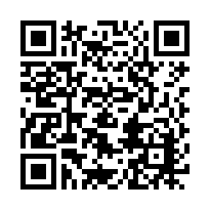
業界トップ 1.４万回再生突破
東京都台東区浅草橋3丁目1番1号
株式会社Kaeマネジメント
T E L : 03-5829-6659
Mail：honbu@kae-management.com
情報交換等、ご遠慮なくご連絡くださいませ。
Youtubeでも動画解説を
アップしています

